Slide 1
《操作系统原理》实验
五、内存管理
重庆大学软件学院 洪明坚
2017年4月

Slide 2
目录
掌握内存分配器
实现自己的malloc/free
FAQ

Slide 3
目录
掌握内存分配器
实现自己的malloc/free
FAQ

Slide 4
实验内容
实现首次/最佳/最坏中的一种分配算法
编辑文件userapp/myalloc.c，实现如下四个接口函数
malloc/free/calloc/realloc

Slide 5
数据结构
chunk_head
next
next
next
NULL
USED
FREE
USED
FREE
…
…
struct chunk {
char signature[4]; /* ”OSEX” */
struct chunk *next; /*ptr. to next chunk*/
int state; /* FREE, USED */
int size; /* size of this chunk */
}

Slide 6
接口函数
void *tlsf_create_with_pool (uint8_t *heap_base, size_t heap_size);
功能
初始化内存分配器
void *tlsf_create_with_pool (uint8_t *heap_base, size_t heap_size)
{
chunk_head = (struct chunk *)heap_base;
strncpy(chunk_head->signature, “OSEX”, 4);
chunk_head->next = NULL;
chunk_head->state = FREE;
chunk_head->size = heap_size;
return NULL;
}
chunk_head
NULL
FREE
heap_base
heap_size

Slide 7
接口函数
void *malloc(size_t size);
功能
分配大小为size字节的内存块，并返回块起始地址
如果size是0，返回NULL
chunk_head
next
NULL
USED
FREE
heap_base
heap_size
size
malloc的返回值！

Slide 8
接口函数
void free(void *ptr);
功能
释放ptr指向的内存块
如果ptr是NULL，直接返回
提示
怎么根据ptr得到chunk？
struct trunk *achunk=(struct chunk *)(((uint8_t *)ptr)-sizeof(struct chunk));
要求
必须验证ptr的有效性
判断achunk->signature是否等于“OSEX”
必须合并相邻的空闲块
achunk
USED
ptr

Slide 9
接口函数
void *calloc(size_t num, size_t size);
功能
为num个元素的数组分配内存，每个元素占size字节
把分配的内存初始化成0
void *realloc(void *oldptr, size_t size);
功能
重新分配oldptr指向的内存块，新内存块有size字节
如果oldptr是NULL，该函数等价于malloc(size)
如果size是0，该函数等价于free(oldptr)
把旧内存块的内容复制到新内存块
如果新内存块比较小，只复制旧内存块的前面部分
如果新内存块比较大，复制整个旧内存块，而且不用初始化多出来的那部分
如果新内存块还在原来的地址oldptr，返回oldptr；否则返回新地址
要求
必须验证oldptr的有效性
必须合并相邻的空闲块

Slide 10
线程安全
Thread-safe
Implementation is guaranteed to be free of race conditions when accessed by multiple threads simultaneously.
完善你的内存分配器，确保线程安全
提示：用信号量保护临界区

Slide 11
测试
启用你的内存分配器
修改文件userapp/Makefile，把
COBJS+= lib/malloc.o ../lib/tlsf/tlsf.o
改为
COBJS+= myalloc.o

Slide 12
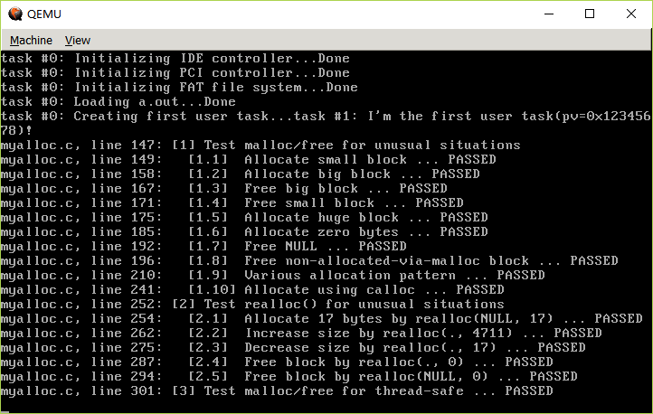
测试
在main.c中测试你的内存分配器
在main函数中调用test_allocator();
！！在评分的时候，你的main.c会被替换！！

Slide 13
评分规则
注意：
自动评分过程中，main.c会被替换
你的代码，要全部包含在myalloc.c中
[1.1-10]中的测试
必须全部通过，否则不计分
[2.1-5]中的测试
不通过一项，扣2分
[3]中的测试
不通过，扣2分

Slide 14
提交实验
命令：make submit
自动检测修改过的源文件，并压缩后上传
注意：
确保计算机连接到互联网
压缩后不能超过64KiB
只允许提交一次
在截止时间之前，如果需要重复提交，请线下联系
看到“Successfully submitted.”才算提交成功
过期后果自负
如果有特殊原因，需提供有效的证明材料

Slide 15
That’s all Enjoy hacking

